Slide 1
Sesión Informativa Prácticas Académicas
2 de octubre de 2025
Oficina de Prácticas
practicas.etsit@upm.es

Slide 2
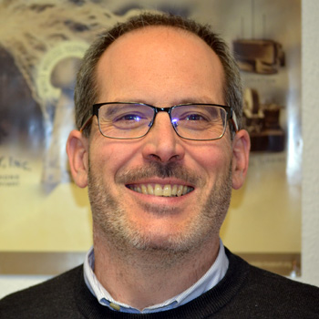
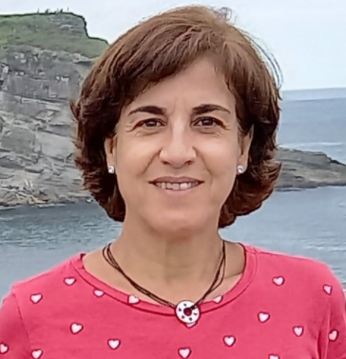
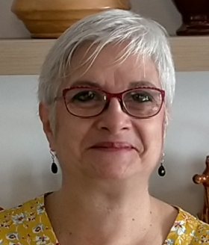
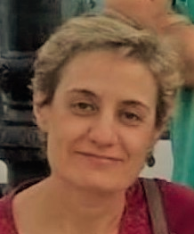

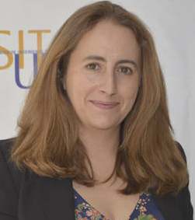
¿Quiénes somos?
A-100
Jesús Fraile-Ardanuy
Subdirector Internacional-Empresas
Carlota Recuero
Responsable de la Oficina de Prácticas
María González
Investigación y apoyo en la Oficina de Prácticas
Paloma García
Coordinadora de la Oficina Internacional y Prácticas en Empresas
Patricia Sánchez
Nava Maroto​
Nueva subdirectora Internacional-Empresas
Secretaria Académica de la ETSIT

Slide 3

Objetivo de las prácticas
Las prácticas académicas externas son actividades de naturaleza formativa con dos claros objetivos:
  Acercaros a la realidad del sector de las telecomunicaciones/ingeniería biomédica/ingeniería de datos facilitándoos la inserción futura en el mercado de trabajo.
  Complementar y poner en práctica los conocimientos adquiridos en vuestra formación académica.

Slide 4
Modalidad de las prácticas académicas
Curriculares (créditos)
Curriculares (créditos): integradas en el Plan de Estudios como asignaturas optativas y forman parte del expediente académico. Se matriculan y se evalúan. GESTIONA OFICINA PRACTICAS ESCUELA
Prácticas
Extracurriculares
Extracurriculares (NO CRÉDITOS): tienen los mismos fines que las curriculares, pero no forman parte de los Planes de Estudios
GESTIONA OFICINA CENTRAL PRÁCTICAS RECTORADO

Slide 5
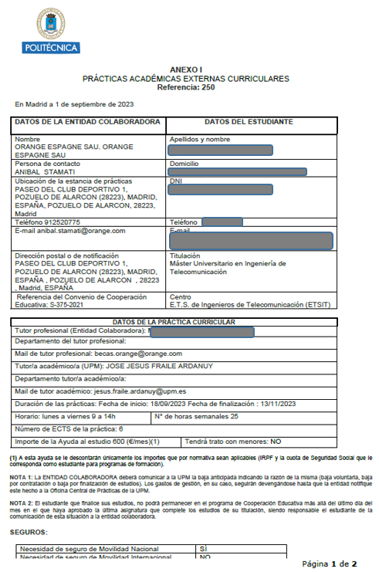
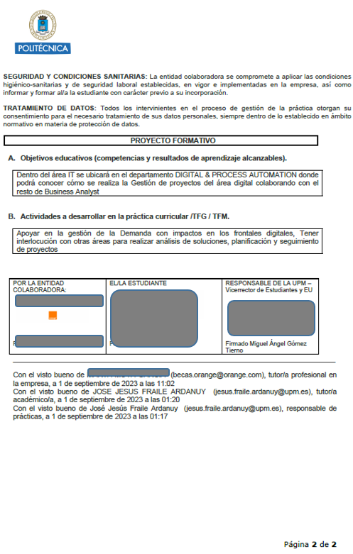
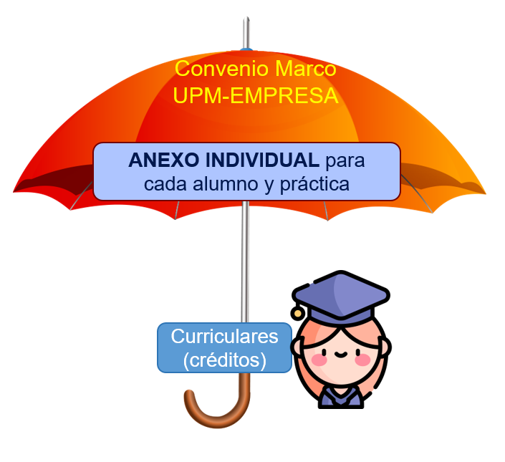
Convenios y anexos de prácticas
Debe existir siempre un convenio marco de cooperación educativa entre la UPM y la entidad colaboradora para ofertar la práctica.
Una vez asignada la práctica, se firma un Anexo individual entre el alumno, la empresa y la UPM donde se define:
  El proyecto formativo y las actividades a desarrollar en la práctica.
  El tutor profesional (empresa).
  El tutor académico (profesor de la ETSIT).
  El estudiante asignado a esa práctica.
  Nº de horas totales y créditos.

Slide 6

Requisitos para la realización de prácticas
Estar matriculado en cualquier titulación oficial impartida en la ETSIT.
Si eres alumno de Grado: cuando tengas superados 120 ECTS (debes tener aprobado el 50% de los ECTS de la titulación)
Si eres alumno de Máster: desde que estás matriculado.
Disponer del nº personal de afiliación a la Seguridad Social (NAF)
Disponer de certificado digital expedido por la FNMT para las firmas de los documentos.
Debes tener horarios compatibles con tus estudios.

Slide 7
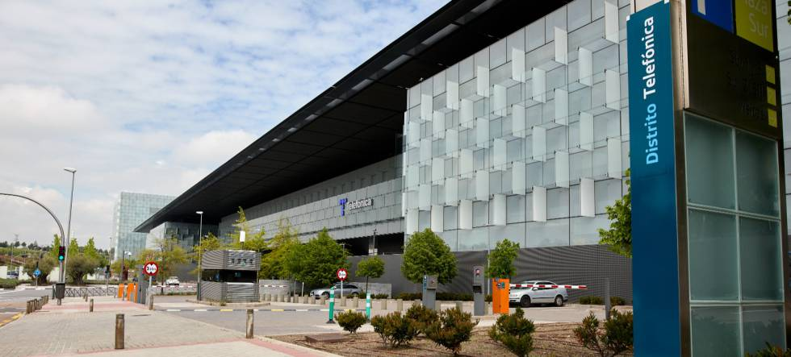

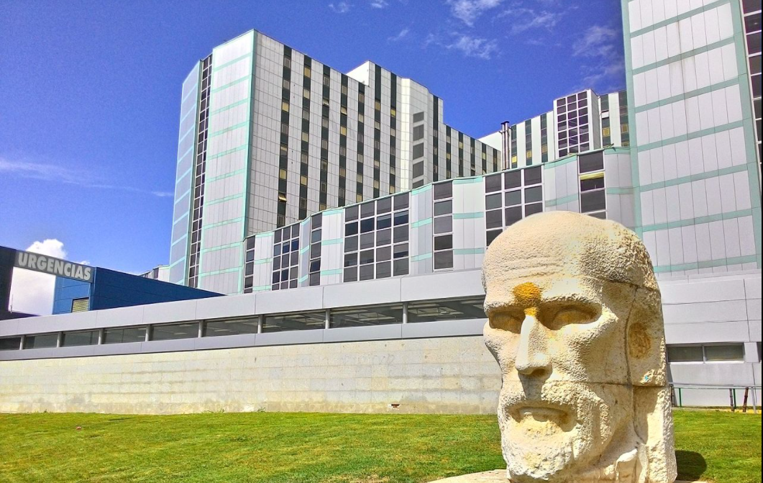
¿Dónde se pueden hacer las prácticas?
En empresas, instituciones, hospitales, entidades públicas y privadas, tanto de ámbito nacional como internacional.
En la propia Universidad: Centros, Institutos de Investigación, Laboratorios, Departamentos.

Slide 8

Tutores Profesionales y Académicos
Tutor profesional
Lo designa la empresa, profesional con conocimientos y experiencia suficiente para realizar la tutela.
Dirigirá tu actividad según el proyecto formativo e informará a la Universidad sobre la marcha de las prácticas.
Facilitará tu integración en el centro de trabajo, informándote sobre la organización y funcionamiento de la Entidad.
Tutor académico
Profesor de la Escuela. Supervisará las prácticas, te orientará y te evaluará.
Puedes contactar con algún profesor de la temática de tus prácticas para que sea tu tutor e informa a la Oficina.
Lo asignará la Oficina de Prácticas, salvo que nos informes que tienes ya uno.

Slide 9

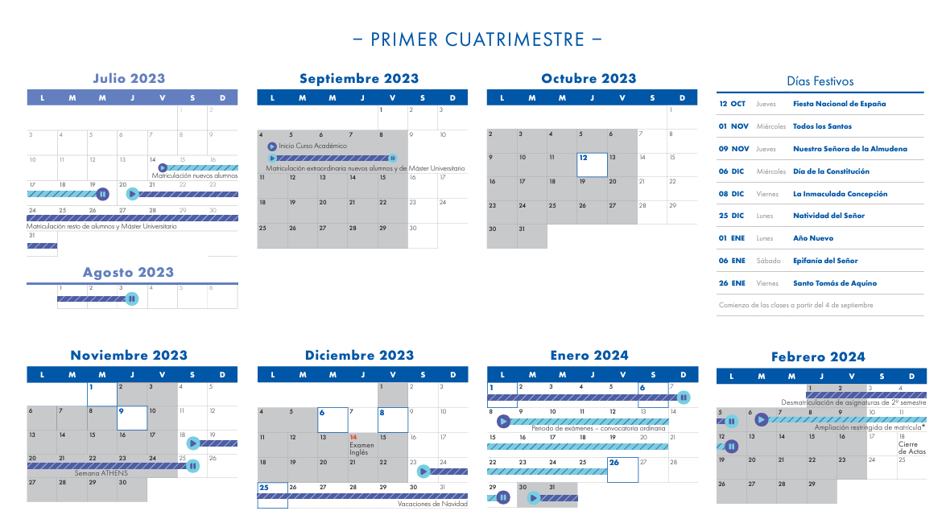
Requisitos de las prácticas académicas
Periodo
Deberán estar comprendidas dentro del curso académico, computado del 15 de septiembre al 31 de agosto, ambos inclusive.
Dedicación
Dedicación temporal:
hasta un máximo de 900 horas por curso académico, computándose en este máximo todas las realizadas (curriculares y/o extracurriculares).
1800 horas por titulación.
Dedicación semanal:
Máximo 25 horas/semanales (5 horas/día).
Hasta 35 horas/semanales (7 horas/día) durante el período vacacional (junio, julio y agosto) o si solo te falta por realizar el TFG/TFM.

Slide 10

Duración de las prácticas curriculares
Nº de horas: deberá ajustarse al nº de ECTS que vais a reconocer, teniendo en cuenta que 1 ECTS = 30 horas.
Dependen de cada titulación:
Nº de ECTS posibles a matricular por titulación
GITST | 3, 6, 9, 12 o 15
GIB | 4 u 8
GISD | 3, 4.5, 6, 9, 12
MUIT | 3 o 6
MUIB | 3, 6 o 9
MUIRST | 3 o 6
MUNE | 6

Slide 11

Cuantía de la ayuda
En la ETSIT la ayuda al estudio es obligatoria (excepto las prácticas curriculares que se realicen exclusivamente en Hospitales Públicos, ONGs previa solicitud).
Las cuantías mínimas durante el curso 2025/26:
Alumnos de Grado | Hasta 25 horas | 450 €/mes
 | Hasta 30 horas | 550 €/mes
 | Hasta 35 horas | 700 €/mes
Alumnos de Máster | Hasta 25 horas | 600 €/mes
 | Hasta 30 horas | 700 €/mes
 | Hasta 35 horas | 800 €/mes

Slide 12

Portal de prácticas (UPM)
Portal de prácticas
https://practicas-externas.upm.es/
Es obligatorio que todos los agentes involucrados (estudiantes, representante de empresa, tutor académico y profesional) tengan firma-certificado digital (FNMT).
A partir del 1 de enero de 2024 es obligatorio que todos los estudiantes en prácticas estén dados de alta en Seguridad Social

Slide 13
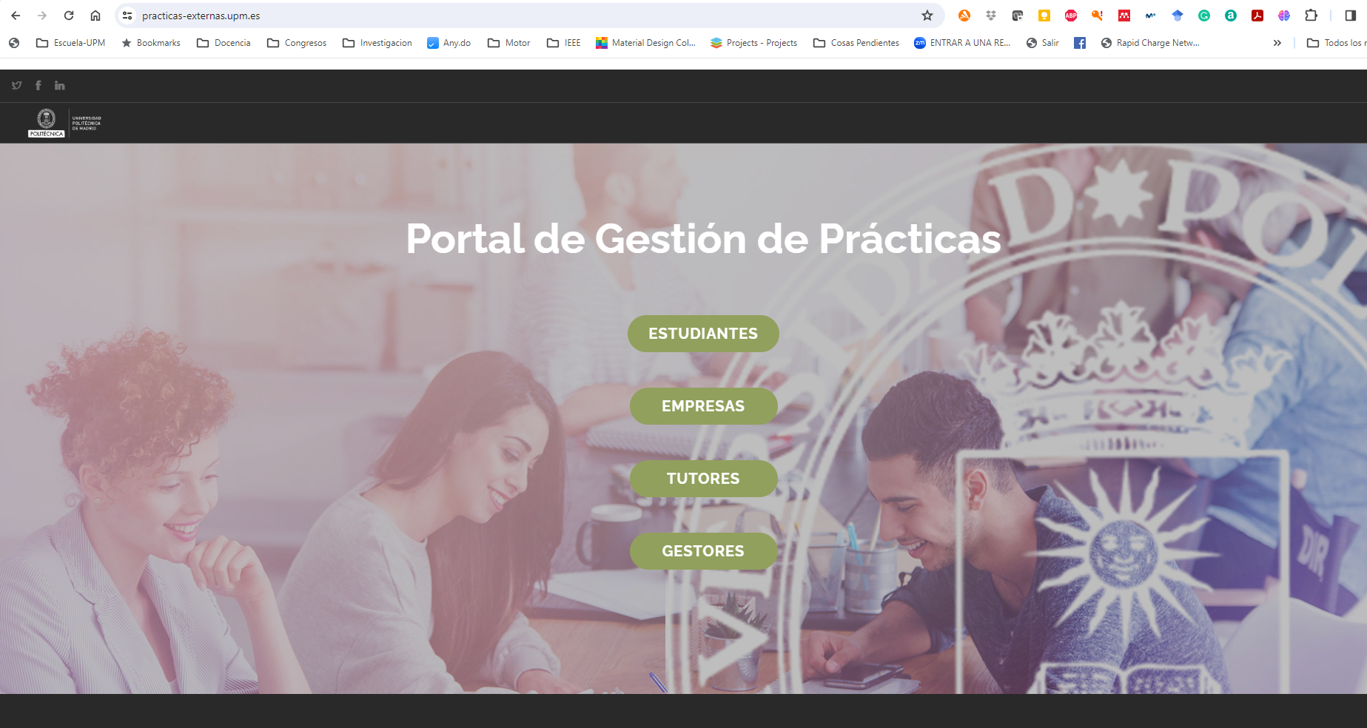
Portal de prácticas (UPM)
https://practicas-externas.upm.es/

Slide 14

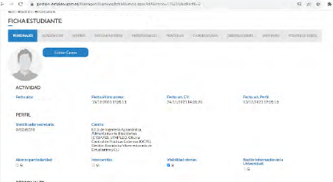
Tramitación. ALUMNOS
Entra en el portal de prácticas con tus credenciales UPM.
Cumplimenta la información solicitada:
  Nº Personal de afiliación (NAF).
  Indica tus intereses, incluyendo el nº de créditos que vayas a cursar.
Marca la opción “Búsqueda activa de prácticas”.
Adjunta el CV.

Slide 15
Tramitación. ALUMNOS (I)
[Estudiante]
1.- Solicita las prácticas que te interesen desde la plataforma.
Solicita el Seguro de accidentes cuando estés seleccionado y súbelo a la plataforma:
https://disser.es/project/seguro-accidentes-upm/
[Empresa]
- La empresa selecciona al candidato.
[Oficina de Prácticas]
Valida la selección de la oferta, una vez comprobado que se cumplen los requisitos.
Se fija el nº de créditos (depende de cada titulación), los horarios y las fechas de prácticas.
Matricula las prácticas.
En la plataforma:
  Asigna la práctica y la envía al estudiante para su aceptación.
  Formaliza la práctica, descargando el Anexo, comprobando que no hay errores.
  Se envía a visto bueno de los tutores (profesional y académico) y al subdirector de prácticas (les llega toda la información por e-mail y la validan directamente).

Slide 16
Tramitación. ALUMNOS (II)
[Estudiante]
2.- Contacta directamente con la empresa.
- La empresa debe tener convenio Marco con la UPM. Ante la duda, contacta con la Oficina de Prácticas.
[Empresa]
La empresa selecciona al alumno.
La empresa publica la oferta con la opción candidato preseleccionado.
[Oficina de Prácticas]
Valida la selección de la oferta, una vez comprobado que se cumplen los requisitos.
Se fija el nº de créditos (depende de cada titulación), los horarios y las fechas de prácticas.
Matricula las prácticas.
En la plataforma:
  Asigna la práctica y la envía al estudiante para su aceptación.
  Formaliza la práctica, descargando el Anexo, comprobando que no hay errores.
  Se envía a visto bueno de los tutores (profesional y académico) y al subdirector de prácticas (les llega toda la información por e-mail y la validan directamente).
Ésta es la opción más habitual y rápida

Slide 17
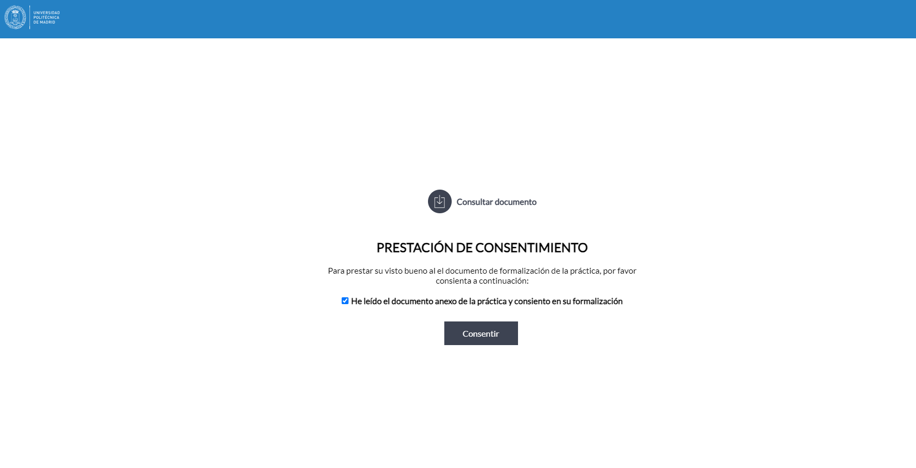
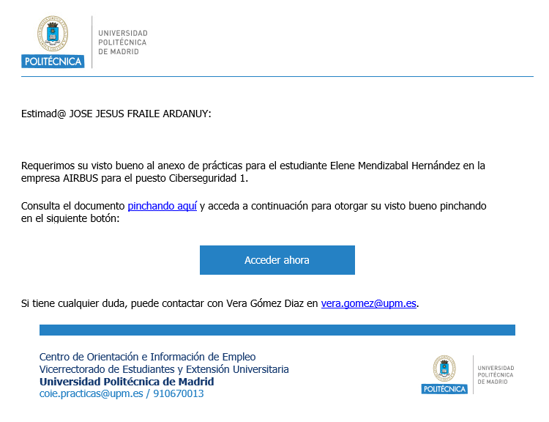
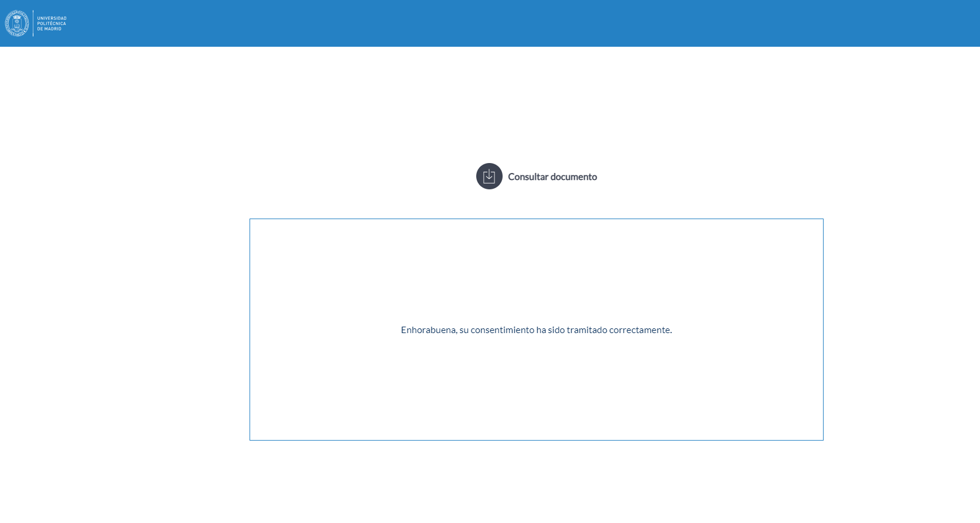
Visto Bueno Tutores

Slide 18

Tramitación. ALUMNOS
[Estudiante] Tras los vistos buenos, el estudiante recibe un correo electrónico para la firma con certificado digital del Anexo de prácticas, que pasará posteriormente a la firma del representante de la empresa y del vicerrector.
¡CUIDADO! Recuerda que tienes que tener descargada la última versión de "autofirma” en el ordenador desde el que firmes.
Tras la firma del Anexo, pueden comenzar las prácticas.
¿Qué pasa si no se firma?
  El estudiante no está cubierto por el seguro de prácticas si hay un accidente en la empresa.
  La institución no puede dar de alta en Seguridad Social al estudiante.
  ¡¡LA PRÁCTICA NO PUEDE COMENZAR!!

Slide 19

Realización de las prácticas
Tras firmar los anexos, comienzan las prácticas.
  -Debes compatibilizarlas con tu vida académica.
  -Tienes derecho a realizar pruebas y exámenes en la Escuela durante el periodo de prácticas.
  -Si tenéis problemas, comunicádnoslo lo antes posible.
  -Si no se ajustan a lo estipulado en el anexo, o no cumple el carácter formativo, se pueden rescindir.

Slide 20
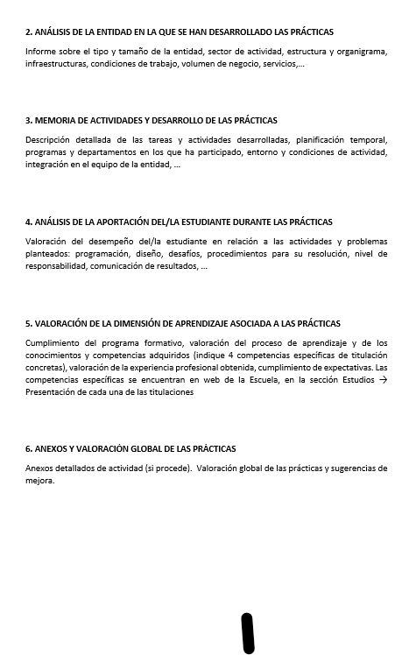
Evaluación de prácticas curriculares
[Estudiante]
1. Debes completar el informe final 1:
- Descripción de la formación obtenida en las prácticas.
- Es la principal fuente de información para el tutor académico (evaluación) junto con el informe del tutor profesional.
2. Cuestionario de satisfacción informe 2.
Estos puntos deben ser ampliamente desarrollados, pudiendo complementar esta información con figuras y texto adicionales (si lo consideras necesario), anexando un fichero PDF

Slide 21
Evaluación de prácticas curriculares
[Tutor profesional]
1. Completa un informe final 1:
Donde se describe tu desempeño.
2. Cuestionario de satisfacción informe 2.
[Tutor académico]
1. Informe del tutor académico (y evaluación de la práctica)
2. Encuesta de satisfacción.
 | Fecha de lanzamiento informes | Fecha LÍMITE informes
Estudiante | 7 días ANTES de la fecha finalización | 7 días DESPUÉS de la fecha finalización
Tutor Profesional | 7 días ANTES de la fecha finalización | 7 días DESPUÉS de la fecha finalización
Tutor Académico | 8 días DESPUÉS de la fecha finalización | 15 días DESPUÉS de la fecha finalización

Slide 22

Calificación
Según fechas de finalización de las prácticas:
  Hasta 31 enero: convocatoria febrero
  Hasta 31 mayo: convocatoria junio
  Junio, julio y agosto: convocatoria extraordinaria de julio (IMPORTANTE: las calificaciones NO estarán REFLEJADAS en tu expediente hasta octubre).
  NO LAS REALICES EN VERANO SI (fecha fin junio, julio y agosto)
      Solicitas evaluación curricular
      Solicitas beca que obligue a tener todos los créditos aprobados
      Terminas el Grado/Máster y quieres participar en la entrega de diplomas

Slide 23
Becas curriculares en departamentos de la ETSIT
Si te han concedido (o te van a conceder) una beca en un Departamento/Subdirección etc. de carácter formativo que cubra competencias de titulación y quieres obtener créditos de prácticas curriculares informa, cuanto antes, al investigador principal de la beca para que contacte con nosotros.
Para que tenga la consideración de práctica tendrá que ser publicada por el departamento del investigador principal en la plataforma de gestión de prácticas de la UPM y no se podrán tener en cuenta periodos anteriores a la publicación de la práctica.
Deben cumplir con los mismos requisitos que cualquier otra práctica (horario, remuneración, etc.).

Slide 24

Anímate a solicitarlas
….¡¡VAMOS!!
Las prácticas en empresas son una gran oportunidad para tu futuro profesional…

Slide 25


